Slide 1
Comprendre les fractions
CM1 – CM2
Mme Fraisse

Slide 2
Qu’est ce qu’une fraction ?
1 est un nombre entier
Le gâteau est partagé
Voici 1 gâteau entier
Chaque part est 1 fraction, plus petite que 1
Une fraction est le résultat du partage
d’une unité en parts égales.

Slide 3
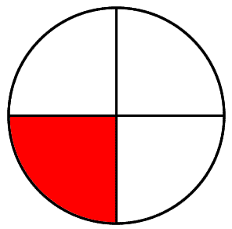
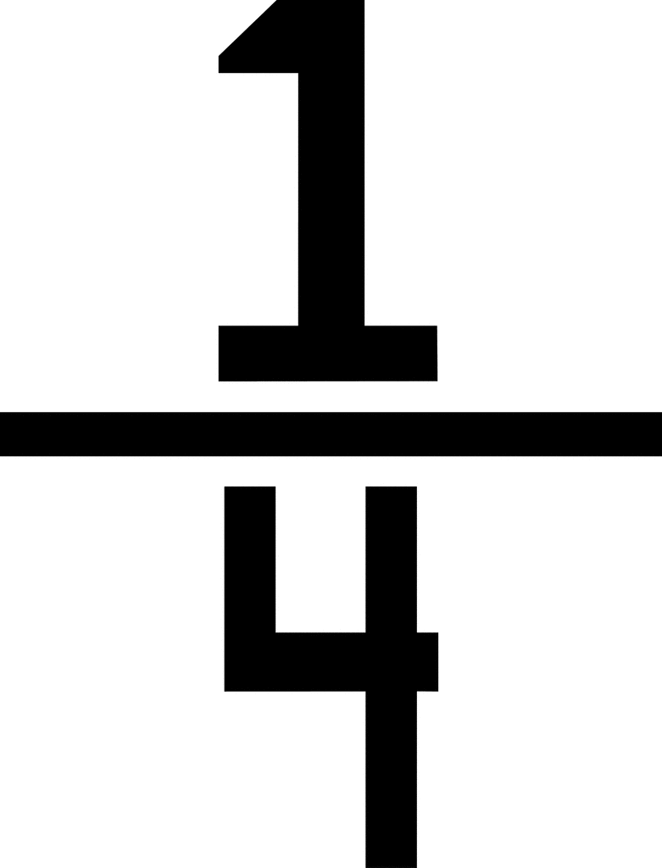
Comment lire une fraction?
s’écrit :
La partie rouge est une fraction.
Elle représente 1 part sur les 4 parts égales.

Slide 4
Comment lire une fraction?
Le chiffre du haut indique les parts coloriées.
On l’appelle NUMERATEUR
Le chiffre du bas indique le nombre total de parts.
On l’appelle
DENOMINATEUR

Slide 5
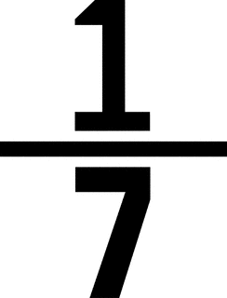
Les fractions usuelles
Se dit « un demi ».
Il représente la moitié.
Se dit « un tiers ».
Il représente 1 part sur 3.
Se dit « un quart ».
Il représente 1 part sur 4.
« 1 septième » représente 1 part sur 7.
Toutes les autres fractions se disent en ajoutant « ieme » à la fin.

Slide 6
A vos ardoises
A vous de deviner à quelle fraction correspond chacun des dessins suivants…
Règles du jeu
1) Le dessin s’affiche
2) Vous écrivez la fraction correspondante sur votre ardoise
3) Vous posez les feutres et on vérifie la correction

Slide 7
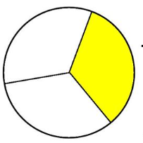
Quelle fraction est représentée ?
1
=
3
Il y a 1 part coloriée (en haut)
Sur un total de 3 parts égales (en bas).

Slide 8
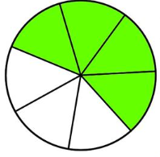
Quelle fraction est représentée ?
4
=
7
Il y a 4 part coloriée (en haut)
Sur un total de 7 parts égales (en bas).

Slide 9
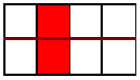
Quelle fraction est représentée ?
2
=
8
Il y a 2 part coloriée (en haut)
Sur un total de 8 parts égales (en bas).

Slide 10
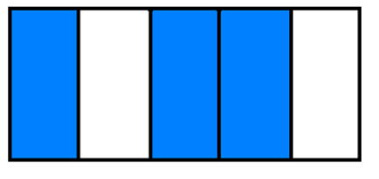
Quelle fraction est représentée ?
3
=
5
Il y a 3 part coloriée (en haut)
Sur un total de 5 parts égales (en bas).

Slide 11
Quelle fraction est représentée ?
3
=
8
Il y a 3 part coloriée (en haut)
Sur un total de 8 parts égales (en bas).

Slide 12
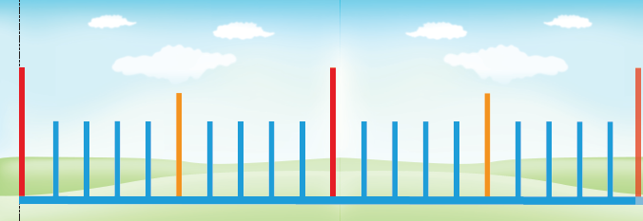
Fractions sur une droite graduée?
On peut aussi placer les fractions sur une droite graduée...
0
1
2
5
8
13
10
10
10
1 unité entière
L’unité est partagée en 10 parts égales…
Les fractions seront donc sur 10…

Slide 13
Fractions sur une droite graduée?
La fraction 13/10 est plus grande que l’unité entière!
0
1
2
13
10
1 unité entière
13
10
3
3
= +
= 1 unité +
10
10
10
10

